Slide 1
Trabalho 1
Convex Hull
Força Bruta
Caio Felipe de Moura Peixoto

Slide 2
Objetivos
Manipulação de Dados 3D: Ler e organizar nuvens de pontos a partir de arquivos .obj.
Processamento Geométrico: Implementar o cálculo do Convex Hull com força bruta para pontos no espaço tridimensional.
Visualização Científica: Renderizar em tempo real vértices, arestas e faces com iluminação dinâmica.
Exportação: Salvar os resultados processados de volta para o formato .obj.

Slide 3
Arquitetura do Projeto
Tecnologias Utilizadas:
Linguagem: C++ moderno.
Gráficos: OpenGL (Moderno com FBO) + GLEW + GLFW.
Interface (GUI): Dear ImGui (com suporte a Viewports e janelas flutuantes).
Geometria: Biblioteca CGAL (para comparação).
Renderização Offscreen: Uso de Framebuffer Objects (FBO) para renderizar a cena 3D dentro de uma janela ImGui.

Slide 4
O Algoritmo de Fecho Convexo (Força Bruta)
Conceito: Uma face (triângulo) pertence ao fecho convexo se todos os outros pontos da nuvem estiverem do mesmo lado do plano definido por essa face.
Lógica Implementada:
Itera sobre todas as combinações de 3 pontos ($C(n, 3)$).
Calcula o vetor normal da face usando o Produto Vetorial.
Verifica o Produto Escalar (Dot Product) de cada ponto restante em relação à normal.
Complexidade: $O(n^4)$.
Vantagem: Simplicidade de implementação e robustez para pequenos conjuntos.

Slide 5
Desafios Técnicos Superados
Parsing de OBJ: Implementação de um leitor robusto que diferencia objetos (o) e grupos (g), capturando coordenadas espaciais.
Renderizaão em 3D usando OpenGL: Implementação da renderização dos pontos, linhas e faces usando OpenGL em uma canvas do ImGui.
Navegação de Arquivos: Integração de uma interface de sistema de arquivos multiplataforma dentro do loop de renderização.
Implementação do algoritmo do Convex Hull com força bruta: Implementação do algoritmo, tendo encontrado vários erros no caminho.

Slide 6
Principio do algoritmo
Primitivo 3D: Em 3D, as faces do fecho são triângulos formados por triplas de pontos do conjunto original.
Critério de Validade: Uma face pertence ao fecho se e somente se todos os outros pontos da nuvem residem no mesmo semi-espaço definido por ela.
Teste Exaustivo: Testamos todas as combinações possíveis de 3 pontos para encontrar as faces externas.

Slide 7
Implementação do Algoritmo
Usa produto escalar para checar todos os outros lados do poliedro es’ta do mesmo lado. Se sim, este é um lado do fecho.
Caso o resultado seja zero, é considerado coplanar e tratado como superfície do mesmo plano.

Slide 8
Por que tão lento?
Seleção: Existem n|3 combinações de triplas, aproximadamente n^3.
Teste: Para cada tripla, verificamos os n pontos restantes.
Resultado: n3×n=n4.

Slide 9
Erros na implementação
Erro na checagem de estar no mesmo lado: if (!(0 == a || 0 == b || 0 == c)) {
auto to_point = points[0] - points[a];
auto dist = normal.dot(to_point);
if (fabs(dist) > 1e-9) {
ref_sign = (dist > 0) ? 1 : -1;
}
}
for (int i = 1; i < points.size(); i++) {
if (i == a || i == b || i == c) continue;
auto to_point = points[i] - points[a];
auto dist = normal.dot(to_point);
if (fabs(dist) > 1e-9) {
double sign = (dist > 0) ? 1 : -1;
if (sign != ref_sign) return 0;
}

Slide 10
Erros na implementação
Erro nas normais: bool sameSide(const vector<Point3D>& points, int a, int b, int c, int ignore_idx) {
. . .
for (int k = j+1; k < n; k++) {
if (sameSide(points, i, j, k, -1)) {
faces.insert(Face(i, j, k));
}
}

Slide 11
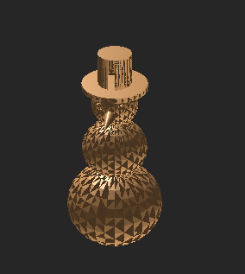
Erros na implementação

Slide 12
Resultados e Conclusão
Visualização: O sistema demonstra com clareza a "casca" gerada sobre a nuvem de pontos.
Protabilidade: Estrutura modular permitindo o uso de diferentes algoritmos de geometria.
Próximos Passos: Implementação da tetralização.

Slide 13
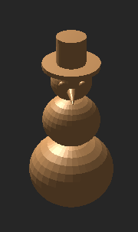
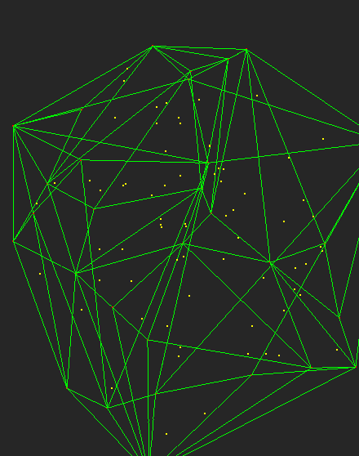
Resultados e Conclusão

